Slide 1
Le chatelet en brie
Jean-Jacques Truet 18 mars 2018

Slide 2
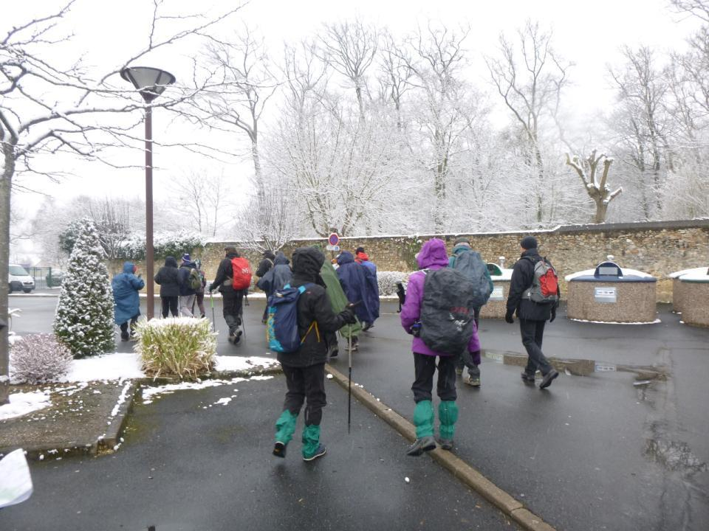
19 scaphandriers de la neige au départ du Chatelet en Brie

Slide 3
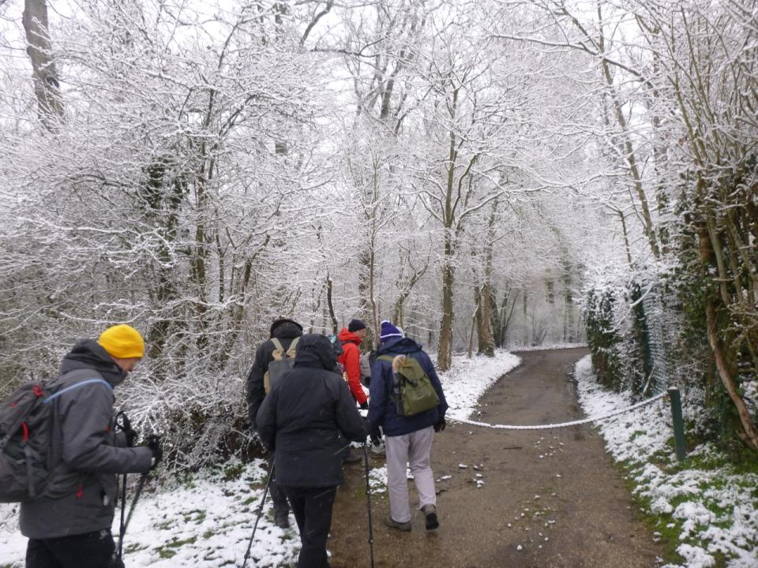
Un premier bois tous blanc.

Slide 4
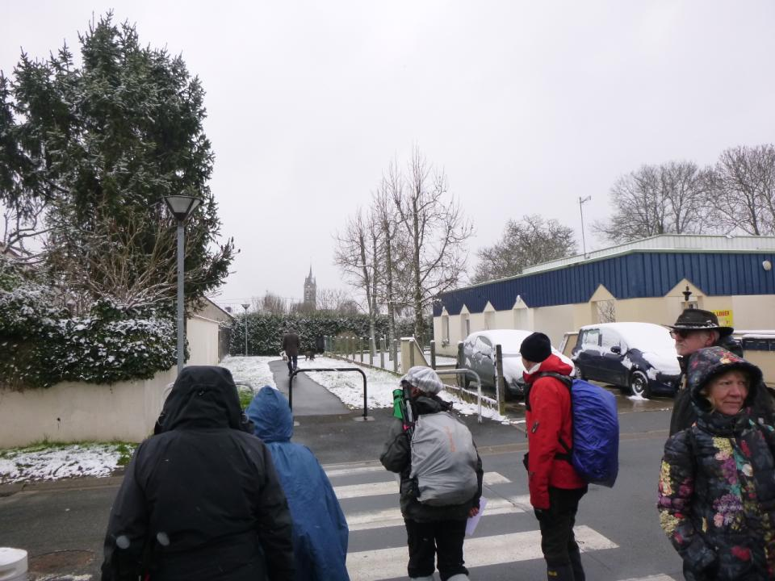
Le Chatelet en Brie enneigé

Slide 5
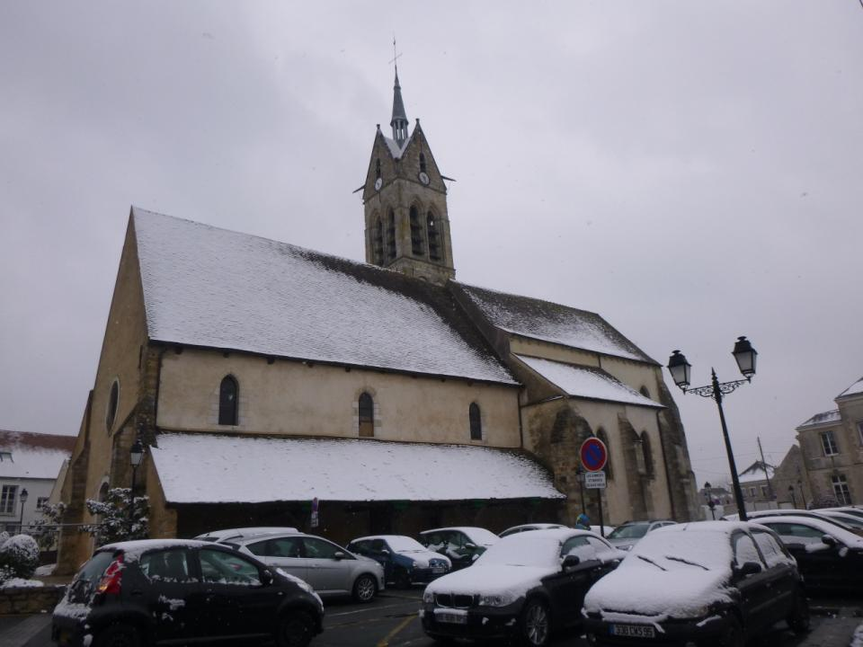
L’église du Chatelet en Brie.

Slide 6
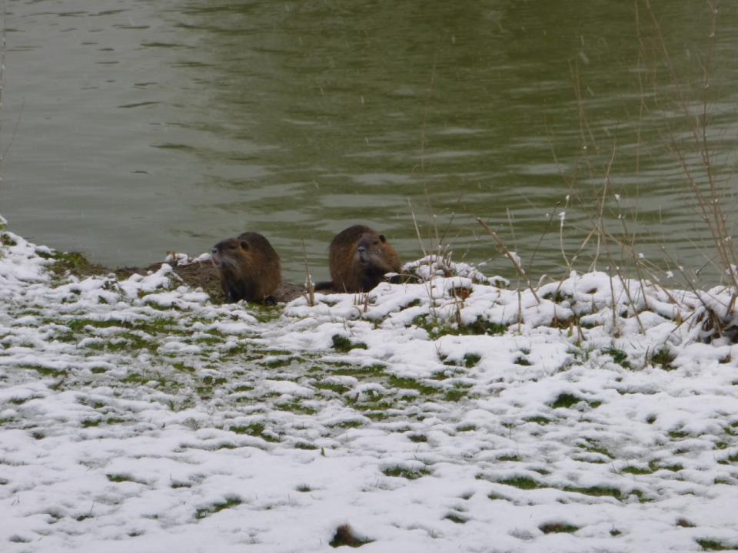
Ragondins face à la neige.

Slide 7
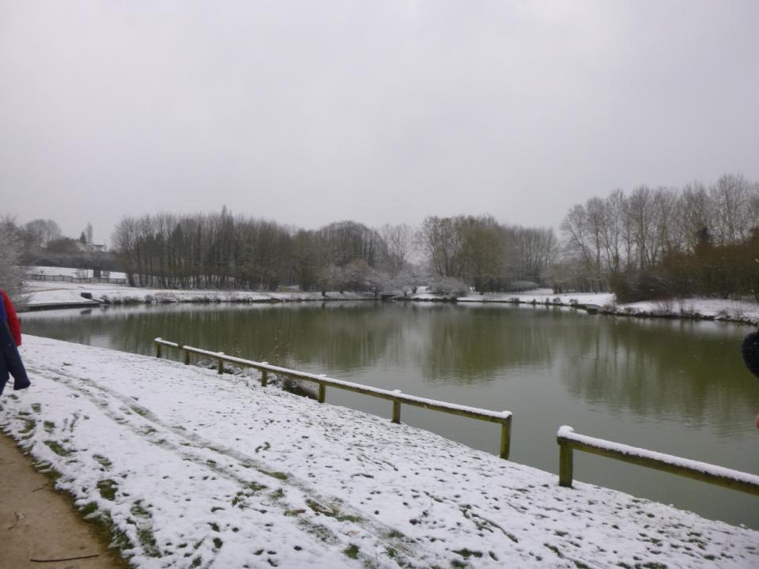
Lac Sainte Reine sur le ru du Chatelet.

Slide 8
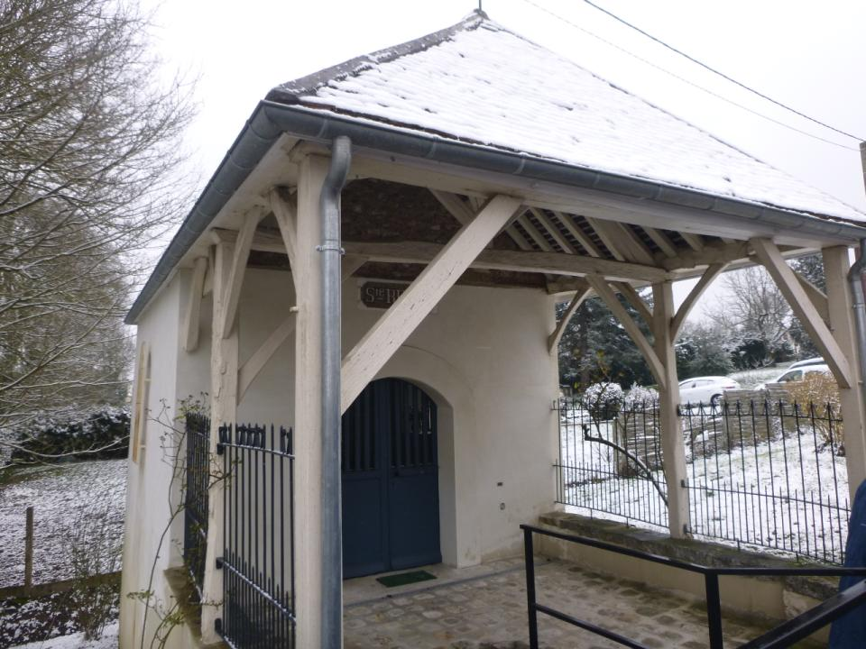
Chapelle Sainte Reine au Chatelet en Brie.

Slide 9
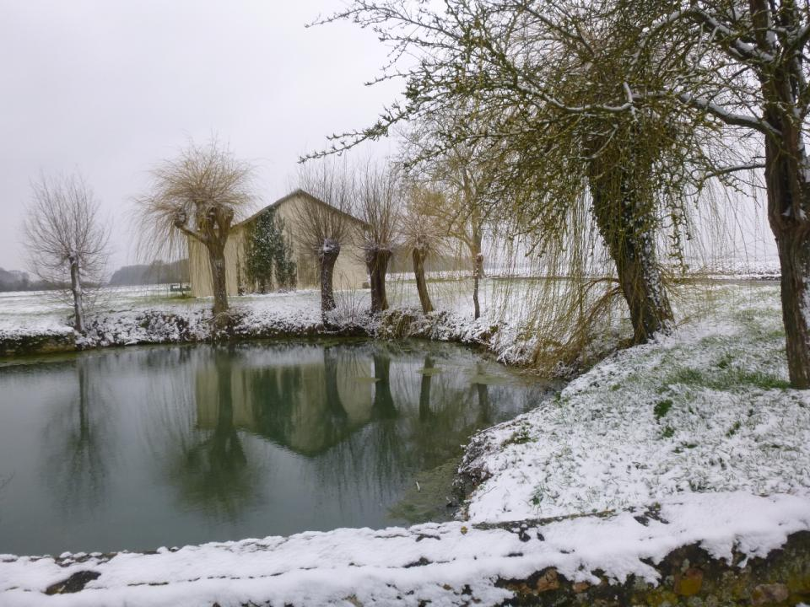
Mare à la Gringaletterie.

Slide 10
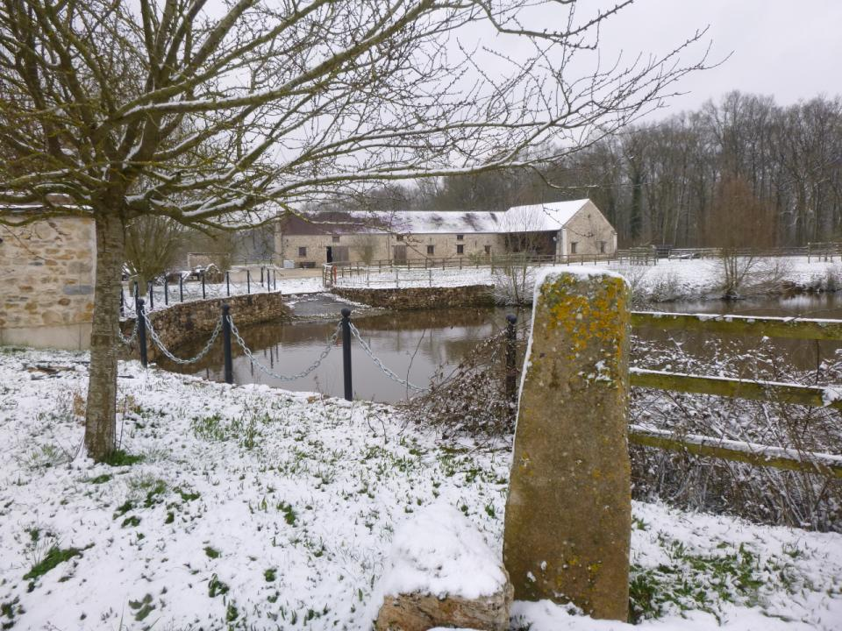
Ferme de la Rioterie.

Slide 11
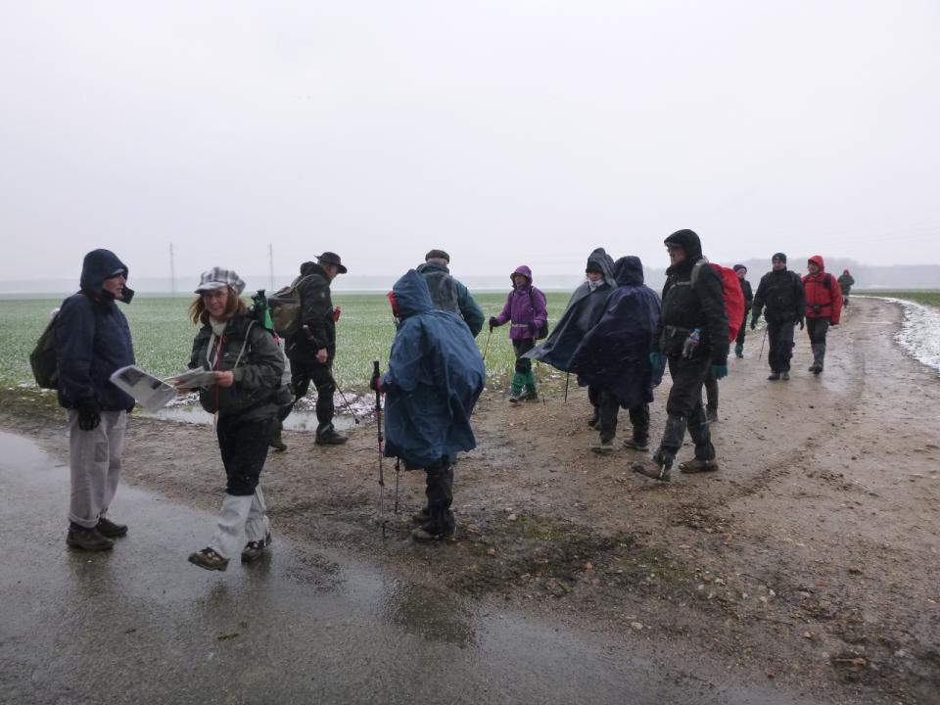

Slide 12
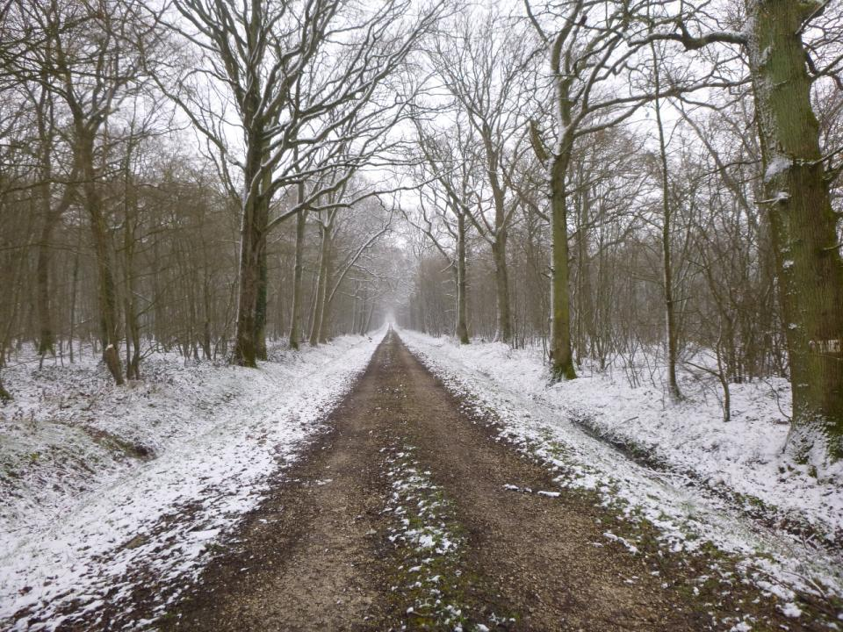
Forêt de Barbeau.

Slide 13
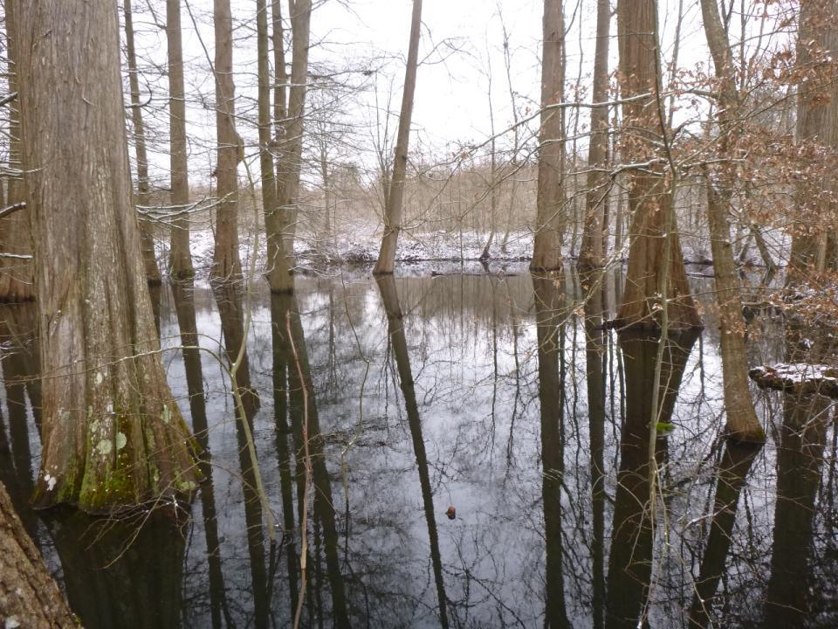
Mare du Mérisier.

Slide 14
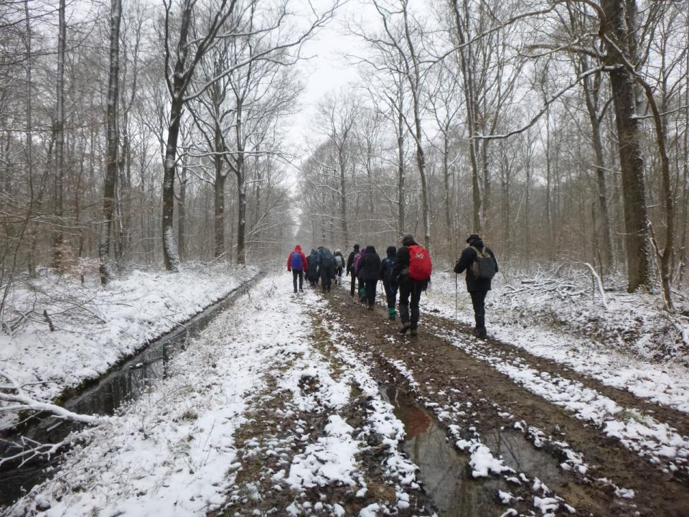

Slide 15
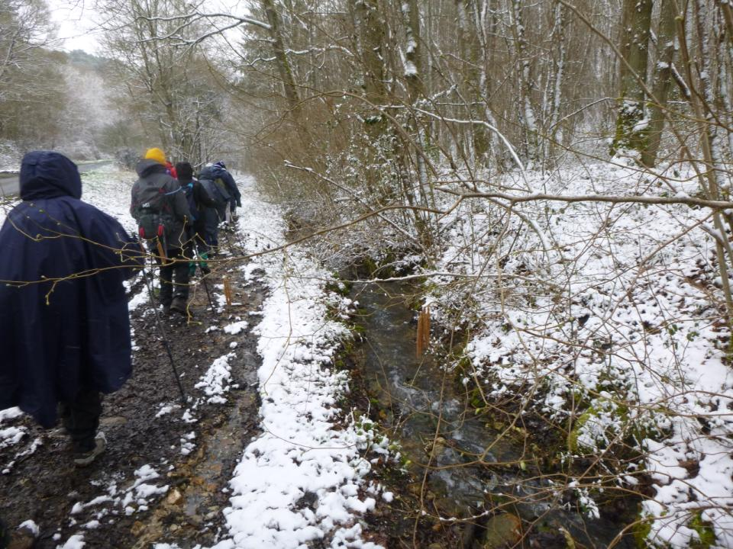
Sentier très humide le long du ru.

Slide 16
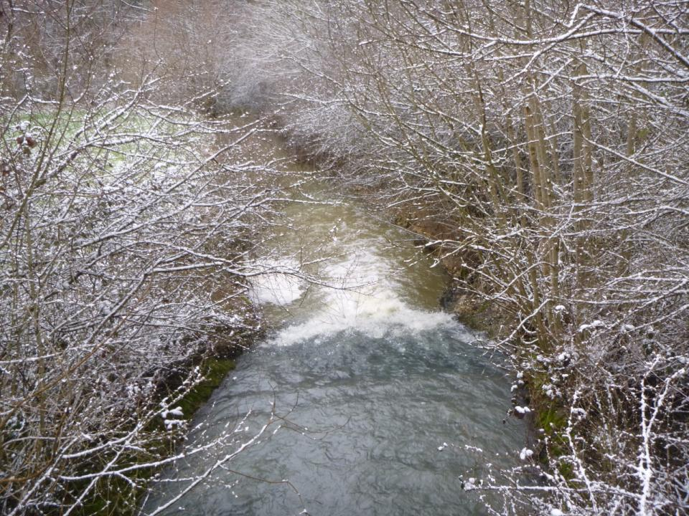
Ru de la Vallée Javot.

Slide 17
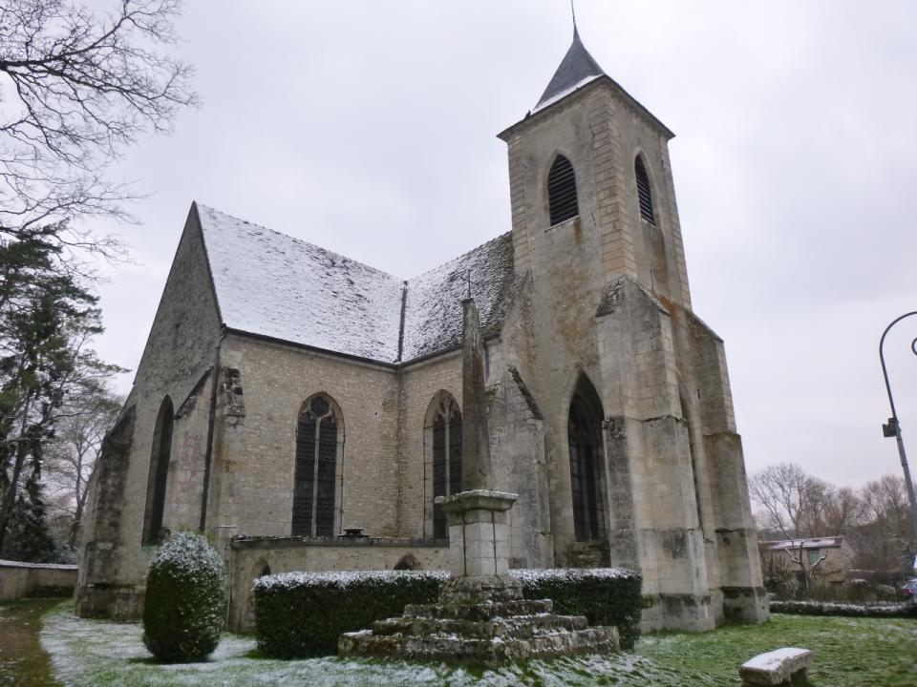
Eglise de Féricy.

Slide 18
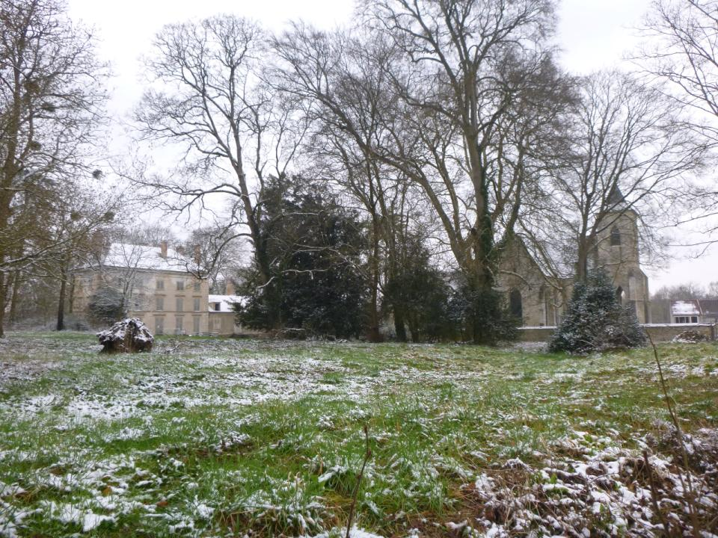
Parc du château de Féricy.

Slide 19
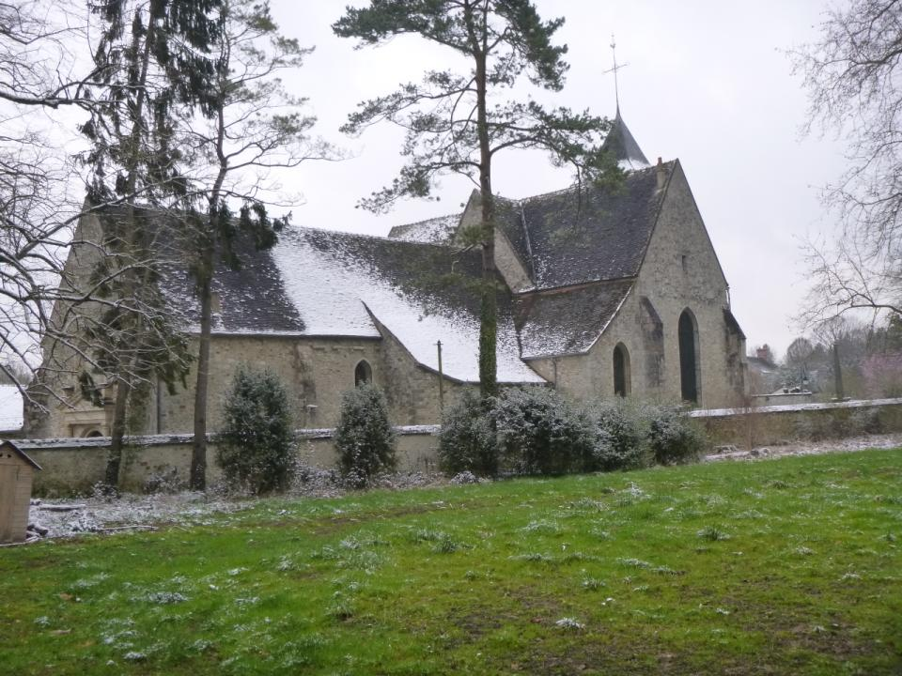
Ensemble de l’église de Féricy.

Slide 20
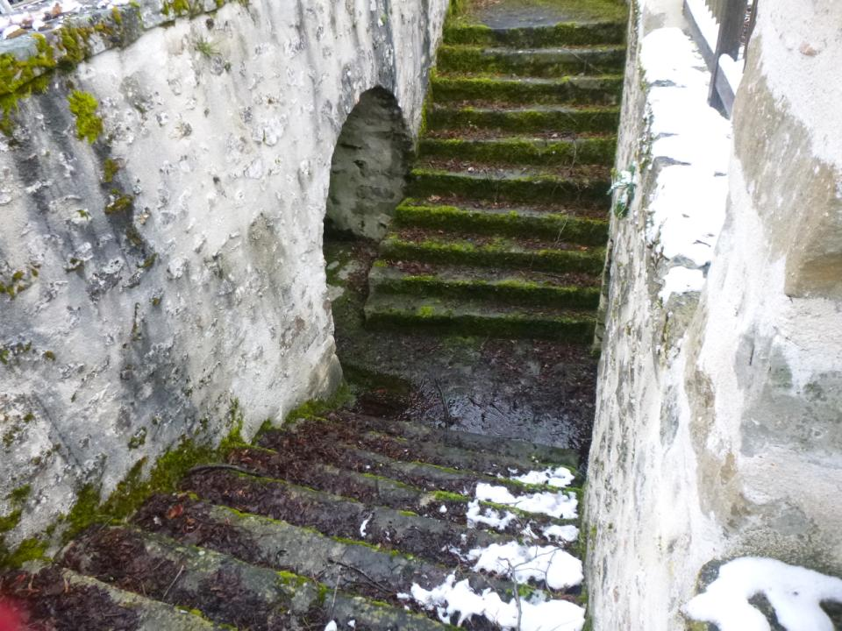
Vers la source Osmane, dans le parc du château

Slide 21
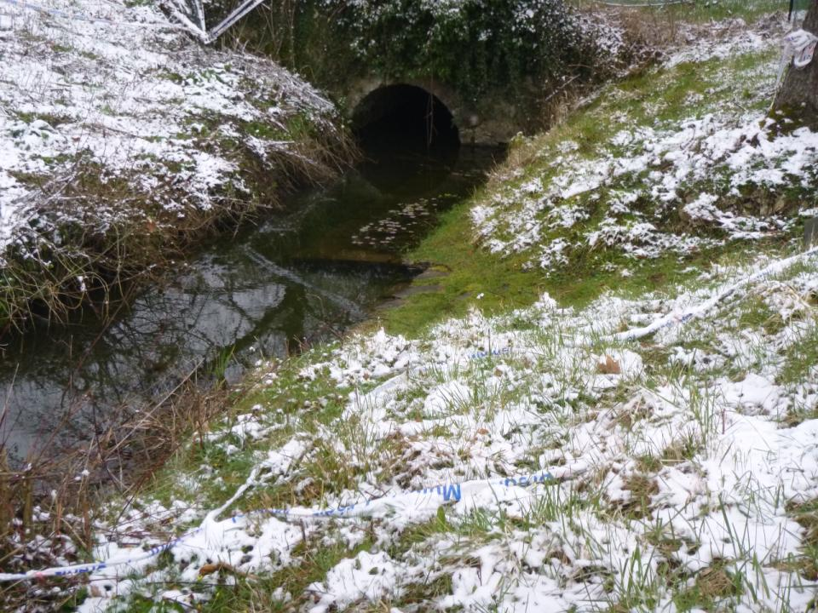
La source Osmane est canalisée.

Slide 22
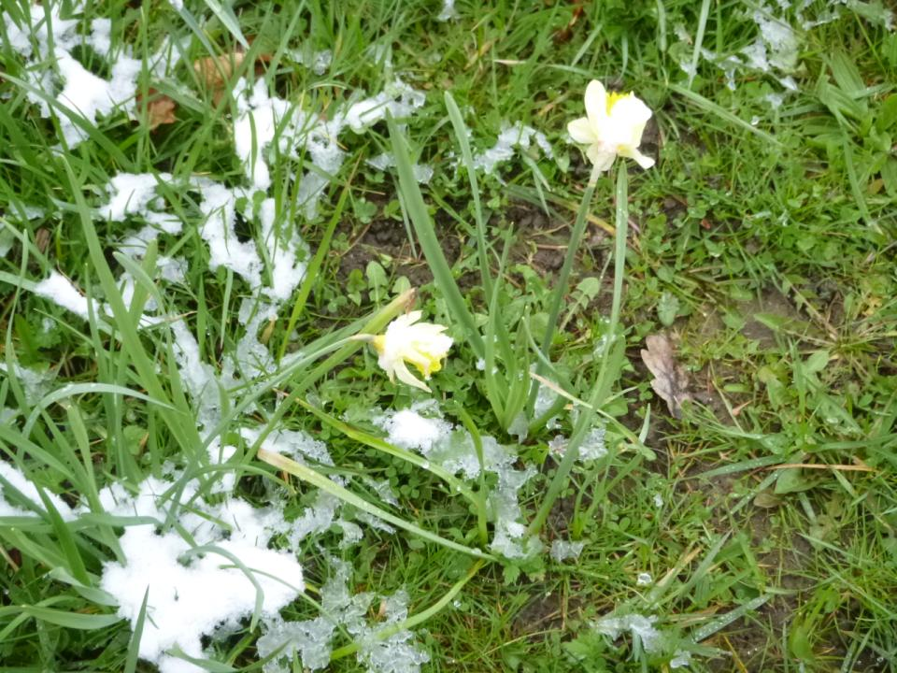
Jonquilles surprises par la neige.

Slide 23
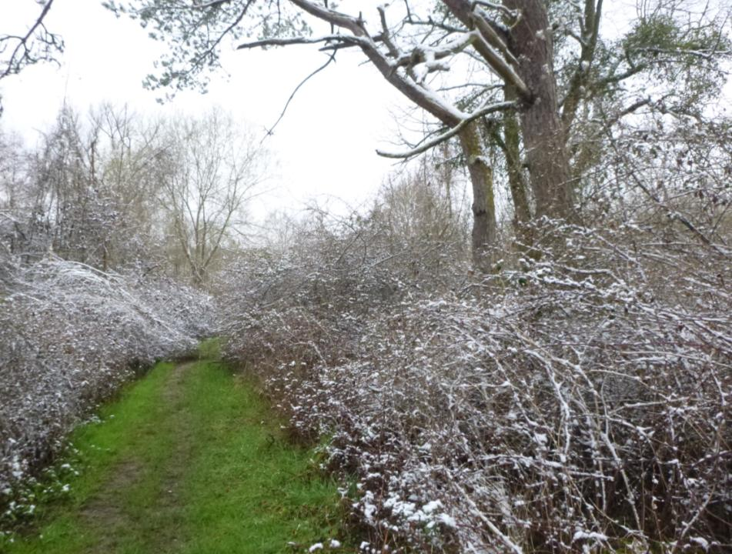

Slide 24
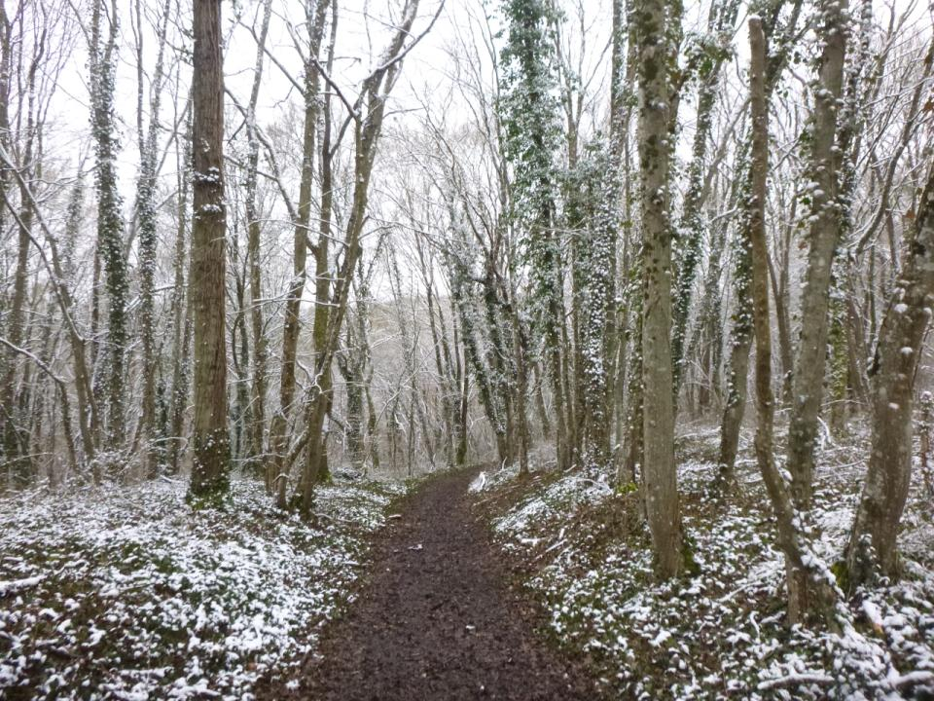

Slide 25
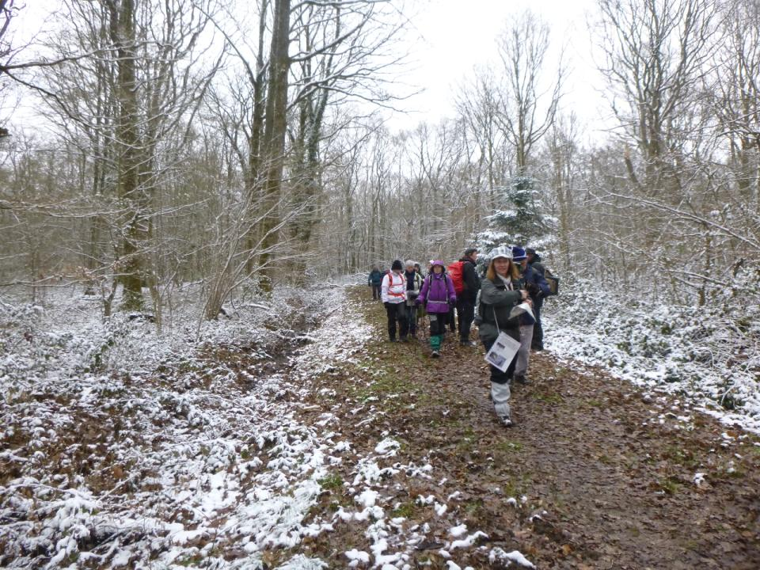

Slide 26
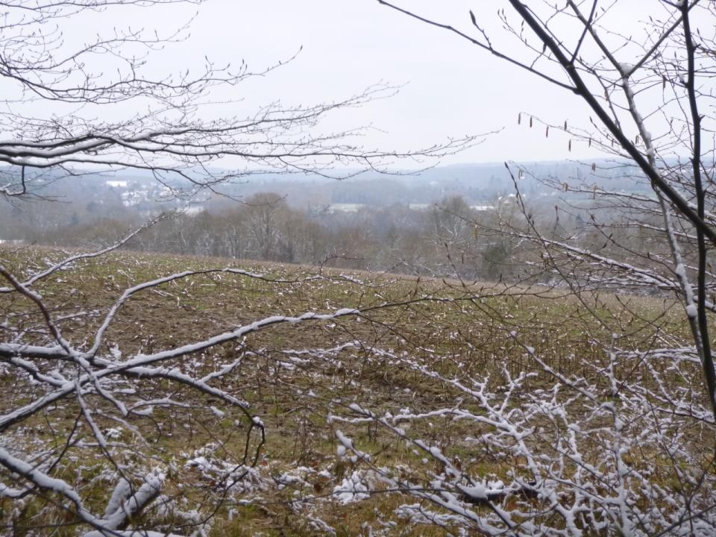
Point de vue sur la Vallée de la Seine et la forêt de Fontainebleau.

Slide 27
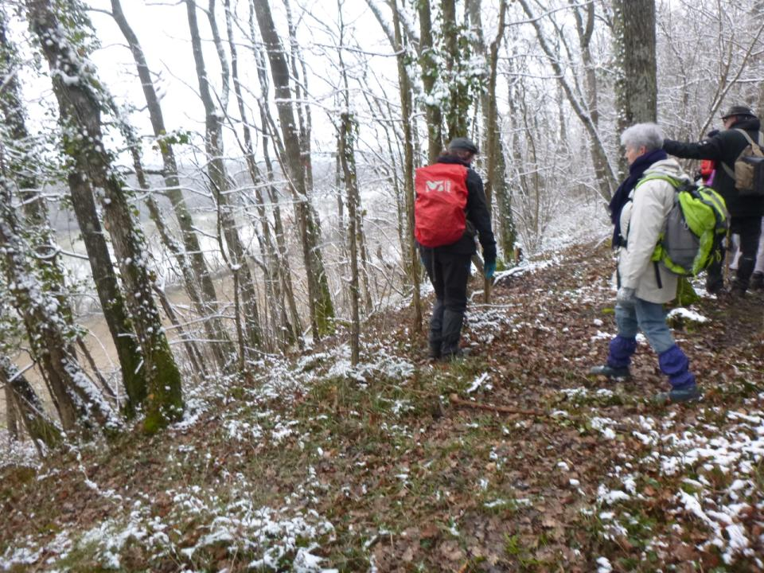
Nouvelle vue sur la Seine.

Slide 28
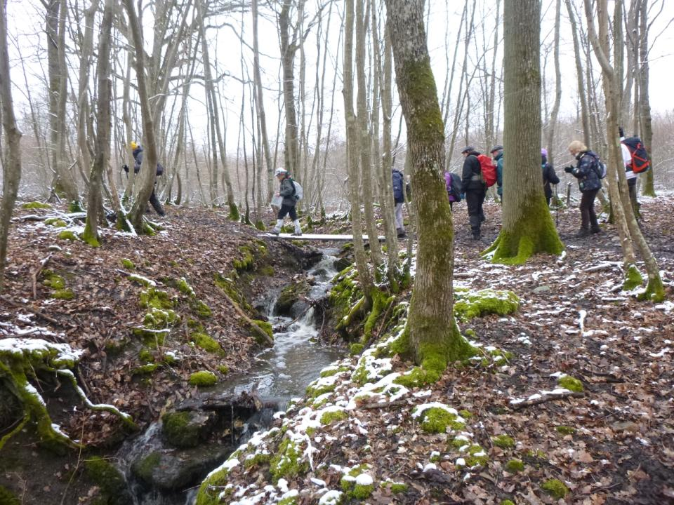
Heureusement; il y a une planche!

Slide 29
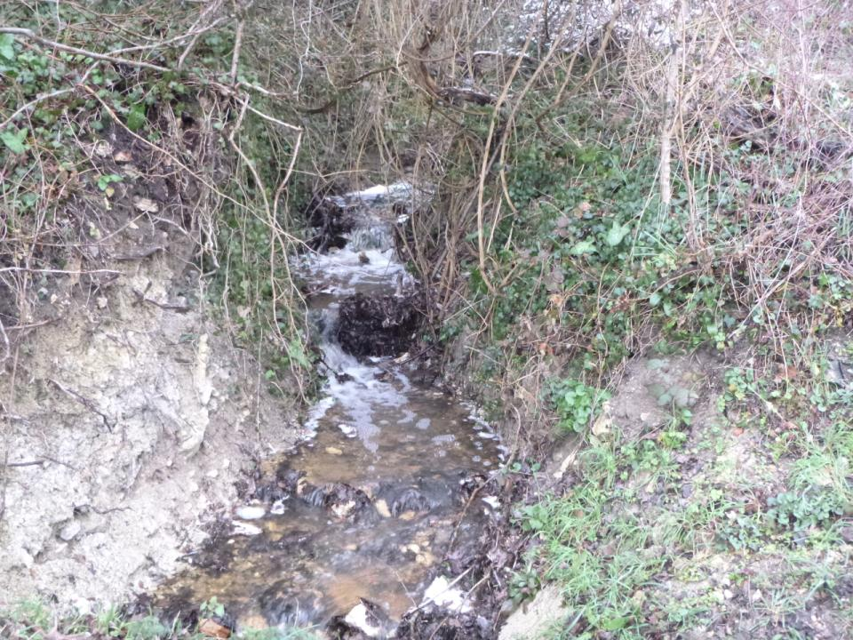
Un ru normalement intermittent.

Slide 30
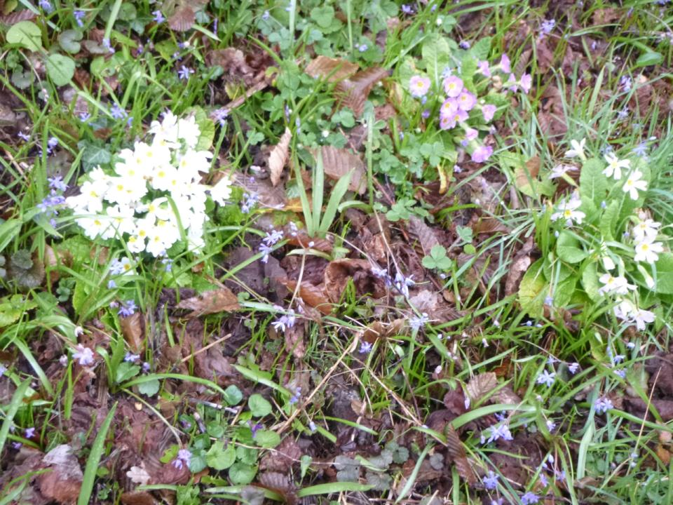
Malgré la neige, le printemps est proche.

Slide 31
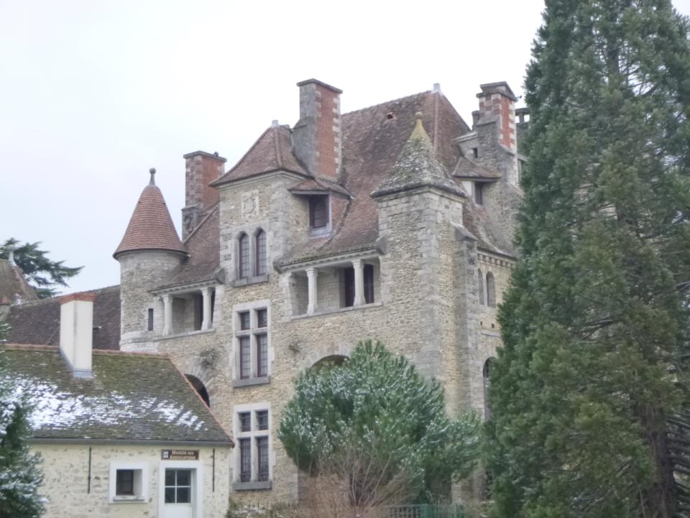
Façade cour du château des dames au Chatelet.

Slide 32
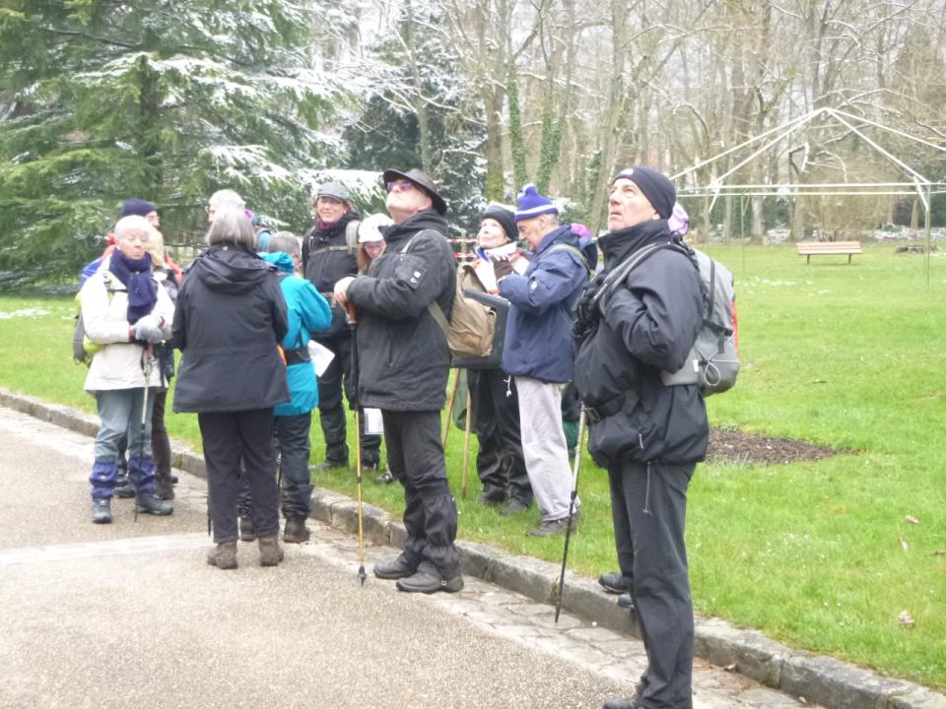
Millepattes en admiration.

Slide 33
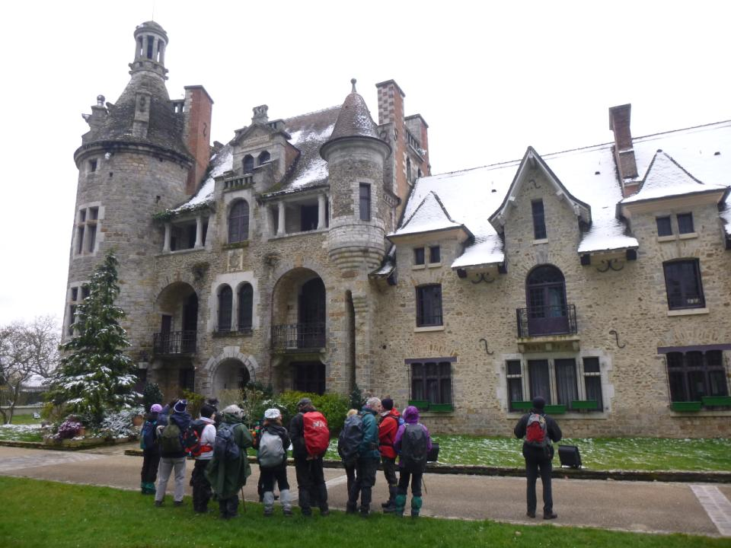
Façade sur parc du château des Dames.

Slide 34
FIN

